Slide 1
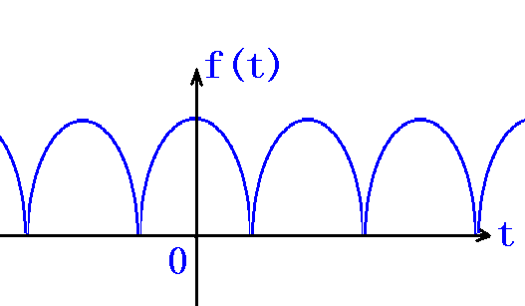
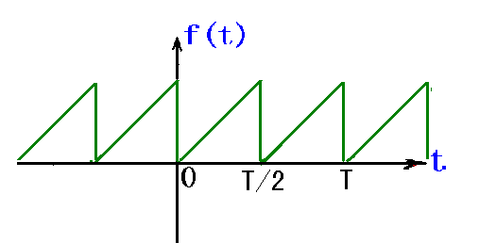
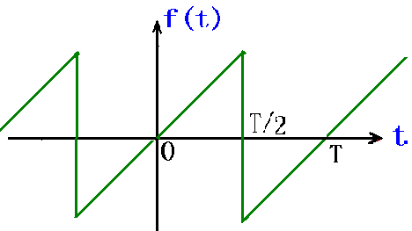
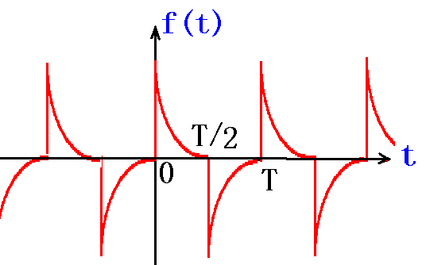
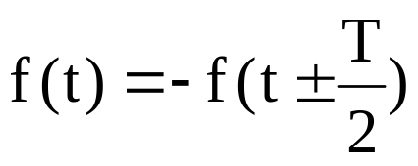
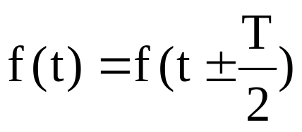
第九章 非正弦周期电流电路
8-1 非正弦周期电流及电压
定义：随时间按非正弦规律周期变化的电流或电压。
分类：
1）偶函数: f(t)=f(-t)
2）奇函数: f(t)=-f(-t)
3）奇谐函数：
4）偶谐函数：

Slide 2
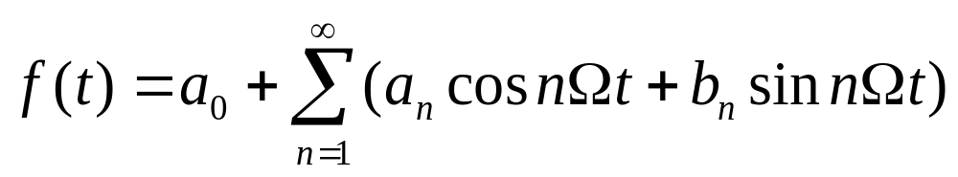
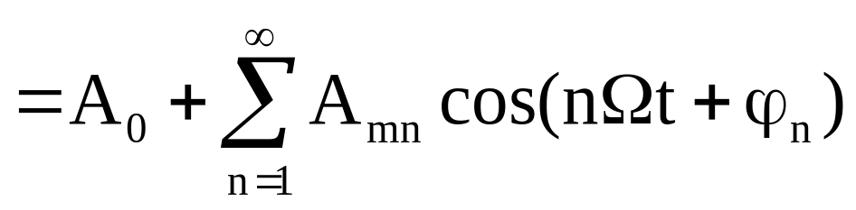
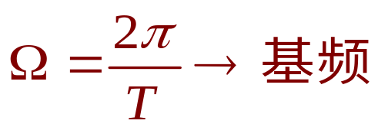
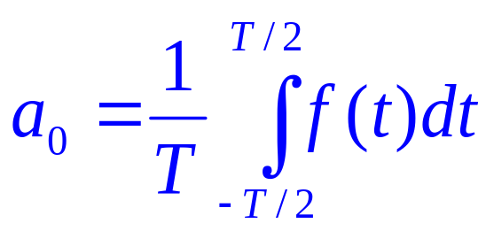
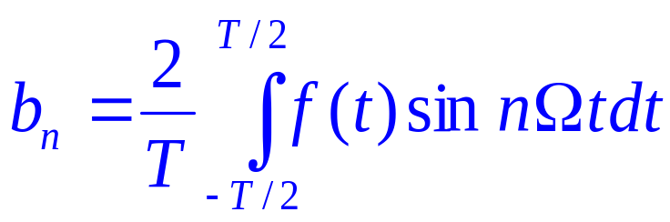
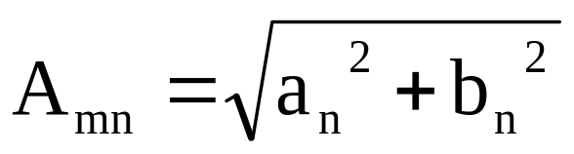
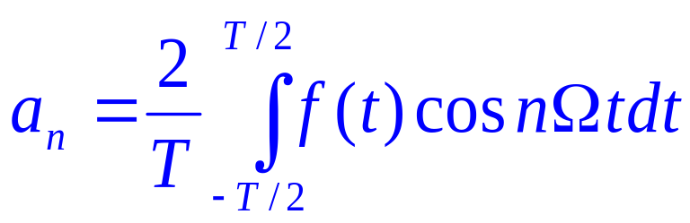
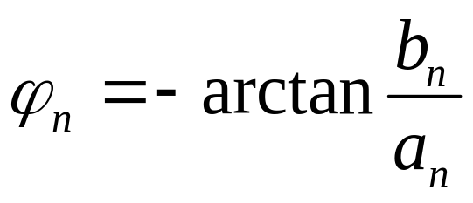
8-2 非正弦周期函数傅立叶级数展开式
一、傅立叶级数展开式：
若非正弦函数 f(t)=f(t±nT),且满足狄氏条件,则:
其中:

Slide 3
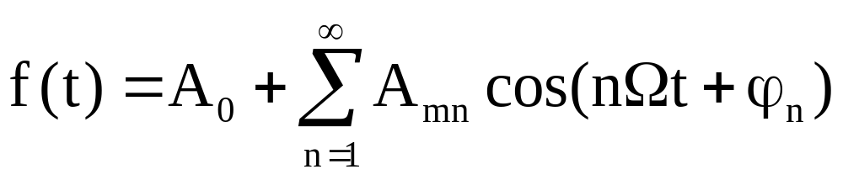
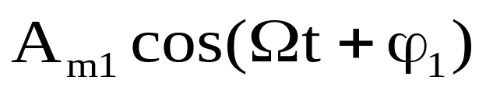

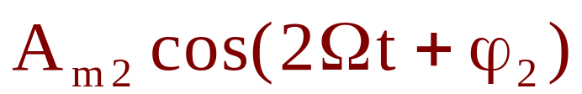


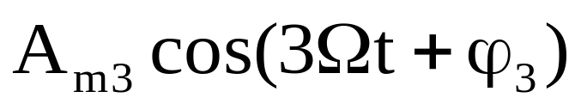

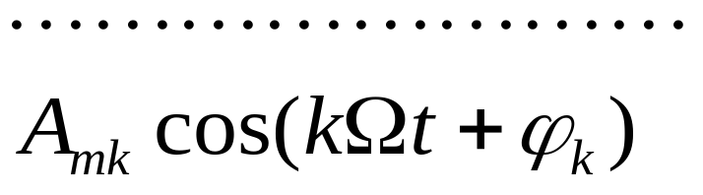
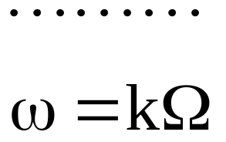
讨 论：
1）A₀=a₀ ——常量，与频率无关（直流分量、零频分量）
2）A_{mn}cos(nΩt+ϕ_{n} )——正弦量，与n有关（谐波分量）
3）谐波分类：
A₀=a₀
直流分量
基波分量
二次谐波
高次谐波
三次谐波
奇次谐波
偶次谐波
k次谐波

Slide 4
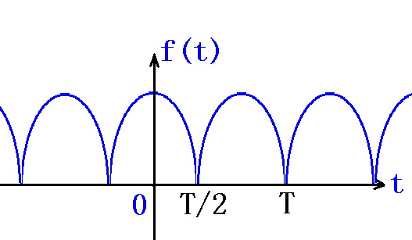
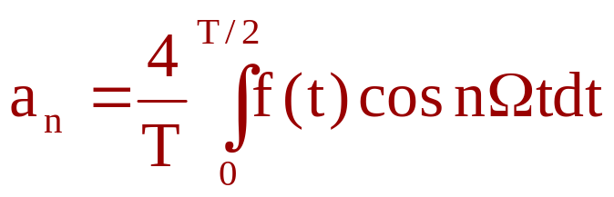

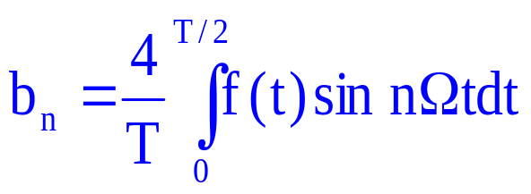





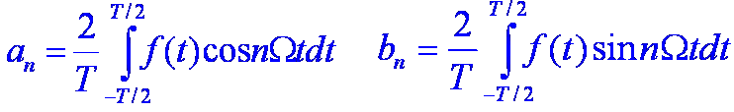
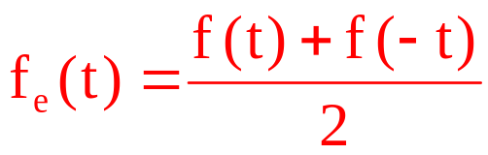
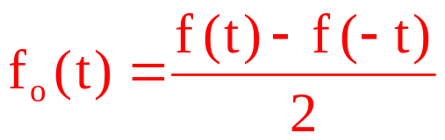
讨 论：
4）函数对称性与谐波的成份
偶函数: 无奇函数分量
奇函数: 无偶函数分量
奇谐函数:无偶次谐波
偶谐函数:无奇次谐波
5）周期函数可分解为偶函数f_{e}(t)与奇函数f_{o}(t)之和

Slide 5
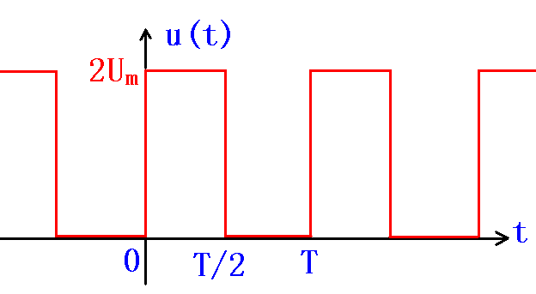
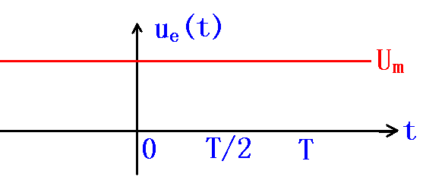
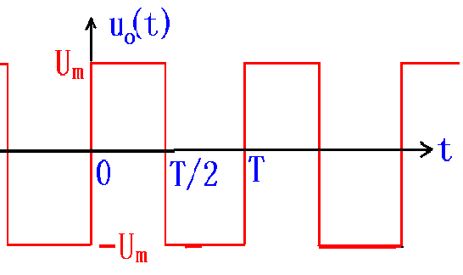
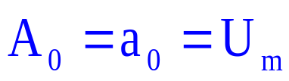
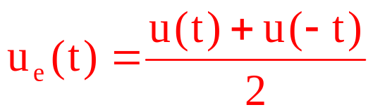
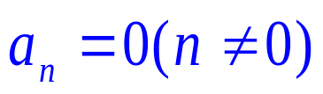
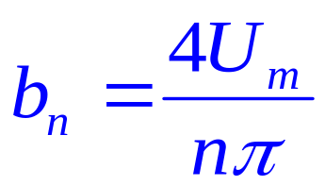
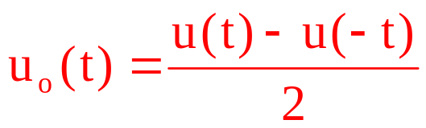
例：
图示电压中，T=2π，求u(t)傅立叶级数展开式。
解：

Slide 6
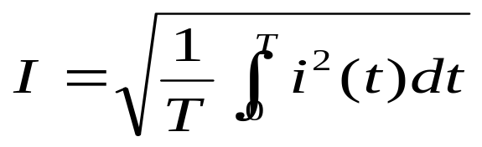
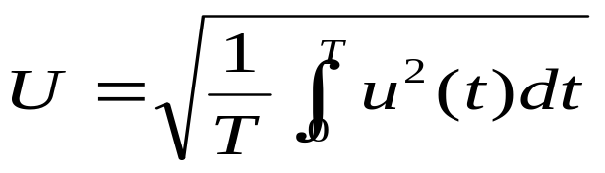
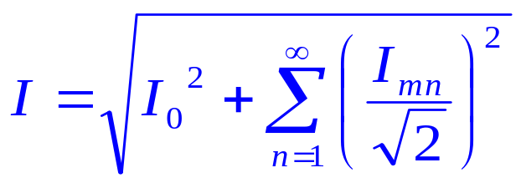
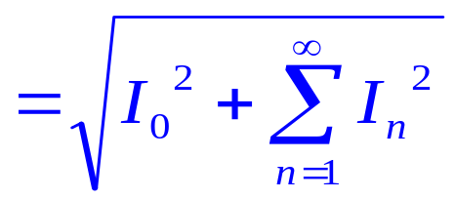
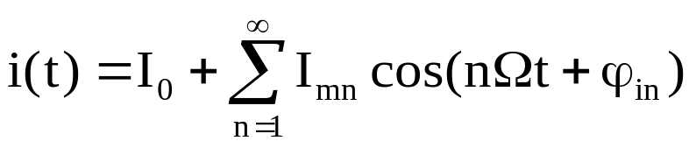
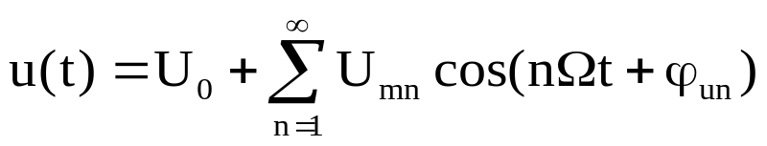
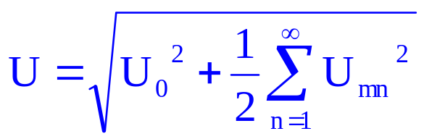
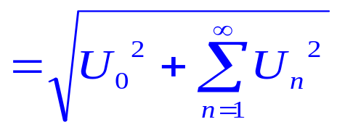
8-3 非正弦周期电量的有效值
一、定义：
若非正弦电量 i(t)=i(t±nT)或u(t)=u(t±nT)，则有效值为:
二、计算：
1）按定义计算；
2）按傅立叶系数计算：

Slide 7
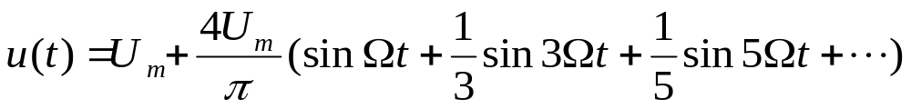
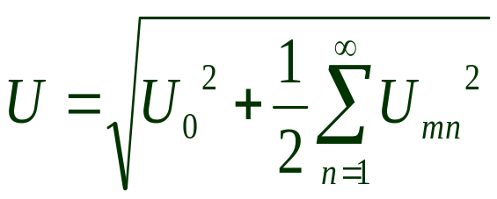
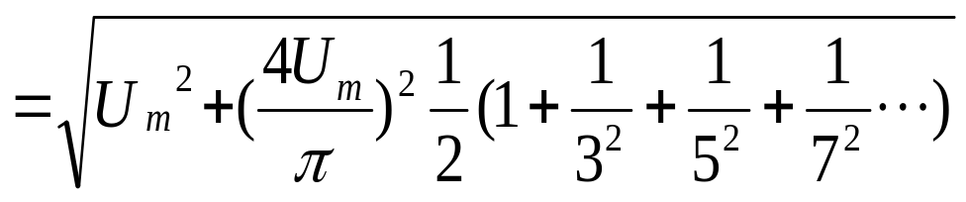
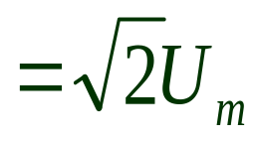
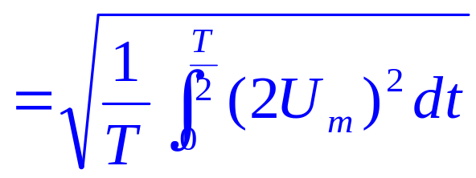
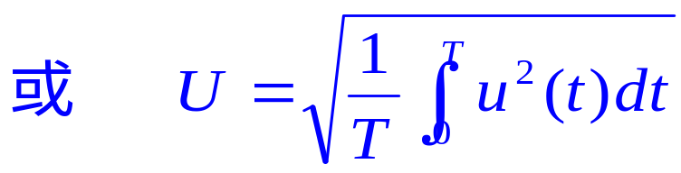
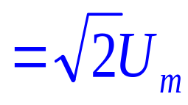
例：
图示电压中，T=2π，求u(t)有效值。
解：

Slide 8
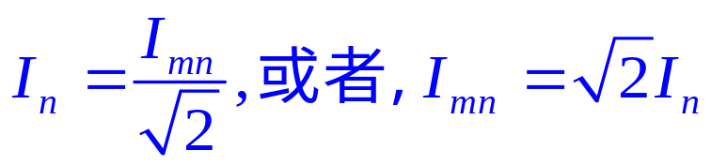
说 明：
对于一个非正弦周期信号f(t)，
（1）各次谐波分别满足：
（2） f(t)只有有效值。

Slide 9


8-4 非正弦周期电流电路计算（重点）
一、一般步骤：
1） 将激励为非正弦周期函数展开为傅立叶级数：
即，将激励分解为直流分量和无穷多个不同频率的正弦激励分量；
叠加定理
2） 求各激励分量单独作用时的响应分量：
（1）直流分量作用：直流电路的分析方法( C开路，L短路)求Y₀;
（2）基波分量作用：正弦稳态电路的分析方法( ω = Ω )求y₁;
（3）二次谐波分量作用：正弦稳态电路的分析方法(ω = 2Ω )求y₂;
………………
3）时域叠加：y(t)= Y₀ + y₁ + y₂ + y₃ + y₄ + ……

Slide 10
















二、举例分析：
例1： 图示电路中
,f=50Hz，求i(t)和电流有效值I。
解：
直流分量作用：
基波分量作用：
3次谐波作用：
5次谐波作用：
由叠加定理，有：
电流有效值为：

Slide 11





8-5 非正弦周期电流电路的平均功率
一、定义：
1） 瞬时功率：若单口网络的端口电流和电压分别为：
则瞬时功率为：
2）平均功率：

Slide 12



















二、举例：求图示电路中u₁(t)、i₁(t)，并求各电源的发出功率。其中:
+
u
-
i
解：
1、电流源单独作用：
3、时域叠加：
2、电压源单独作用：

Slide 13
本章小结
1. 非正弦周期电流及电压
2. 非正弦周期函数的傅立叶级数展开式
3. 非正弦周期电量的有效值
4. 非正弦周期电流电路稳态分析
5. 非正弦周期电流电路的平均功率

